Slide 1


Informe Solicitud de Mantencion de Muebles
Folio: R0000097
Punto: AVDA. AMÉRICO VESPUCIO 1501 RIPLEY TOLTÉN
Canal: GENERICO
Distribuidor: ROYM
Fecha Ingreso: 20-11-2014
Fecha Ejecución: 20-11-2014
Solicitante: Persona Prueba
Notas:

Slide 2
Presupuesto
Item | Cantidad | Monto
MESON 2011 REPARACIÓN DE CHAPAS MÓDULOS CHAPA CAJON / CHAPA VITRINA SIMPLE 22MM | 1 | 2532
MESON 2011 ENCHAPE POR MT 2 ALMA BLANCA DE 3MM ESPESOR | 2 | 48778
Mano de Obra MESON 2011 | 1 | 30120
preuba MESON 2011 | 1 | 1123
TORRE 2011 REPARACIÓN LOGO EN MÓDULOS LOGOS EN ACRILICOS BLANCO/TRASPARANETE DEPENDIENDO LOGO O LETRA | 1 | 19076
Mano de Obra TORRE 2011 | 1 | 30120
 | Total: | 131749

Slide 3
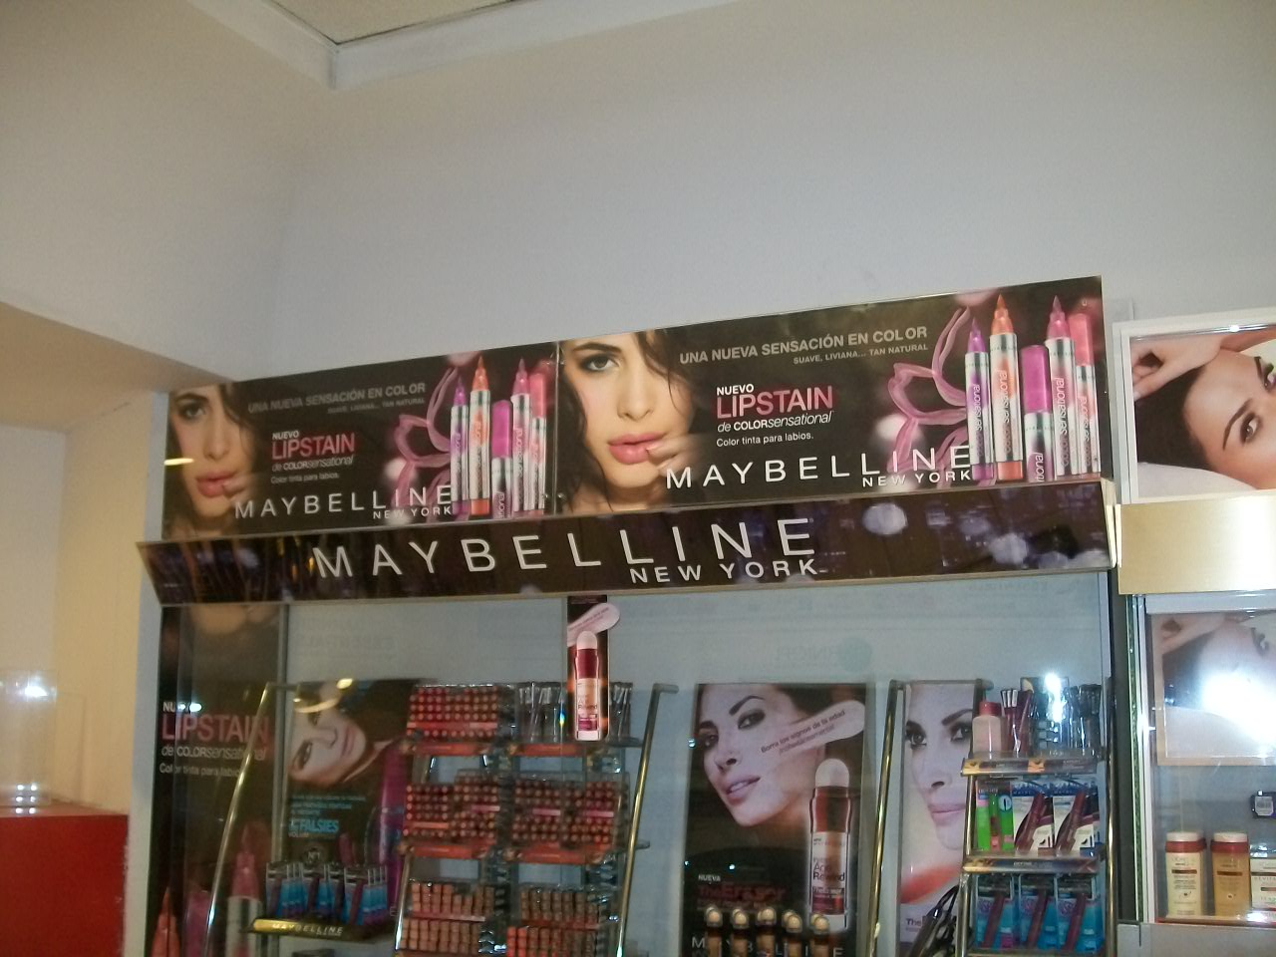
Acta

Slide 4
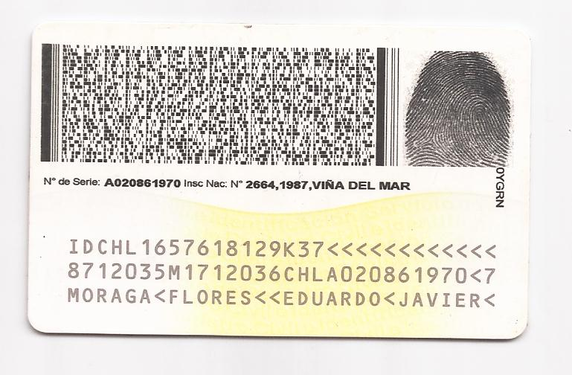
MESON 2011 REPARACIÓN DE CHAPAS MÓDULOS CHAPA CAJON / CHAPA VITRINA SIMPLE 22MM Antes

Slide 5
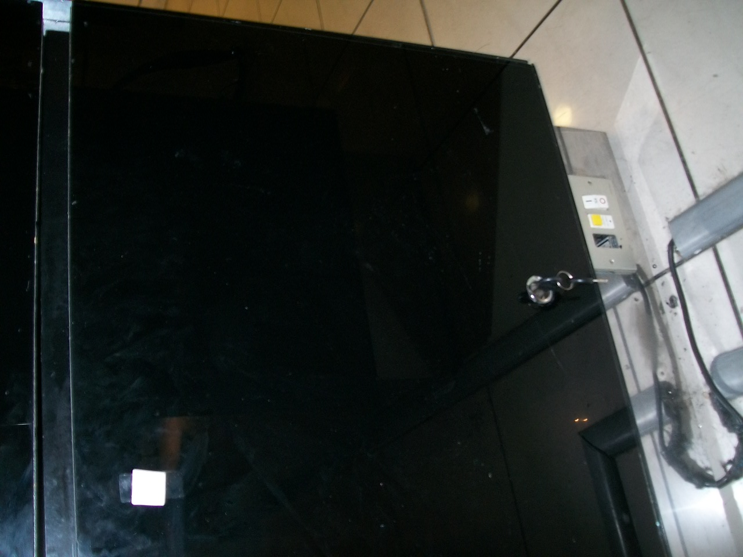
MESON 2011 REPARACIÓN DE CHAPAS MÓDULOS CHAPA CAJON / CHAPA VITRINA SIMPLE 22MM Despues

Slide 6
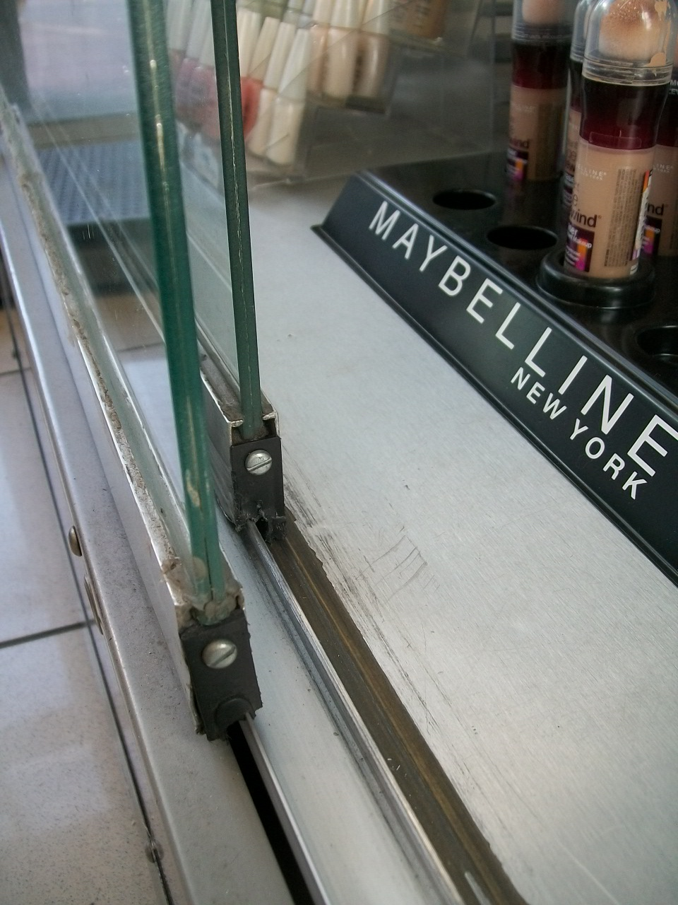
MESON 2011 ENCHAPE POR MT 2 ALMA BLANCA DE 3MM ESPESOR Antes

Slide 7
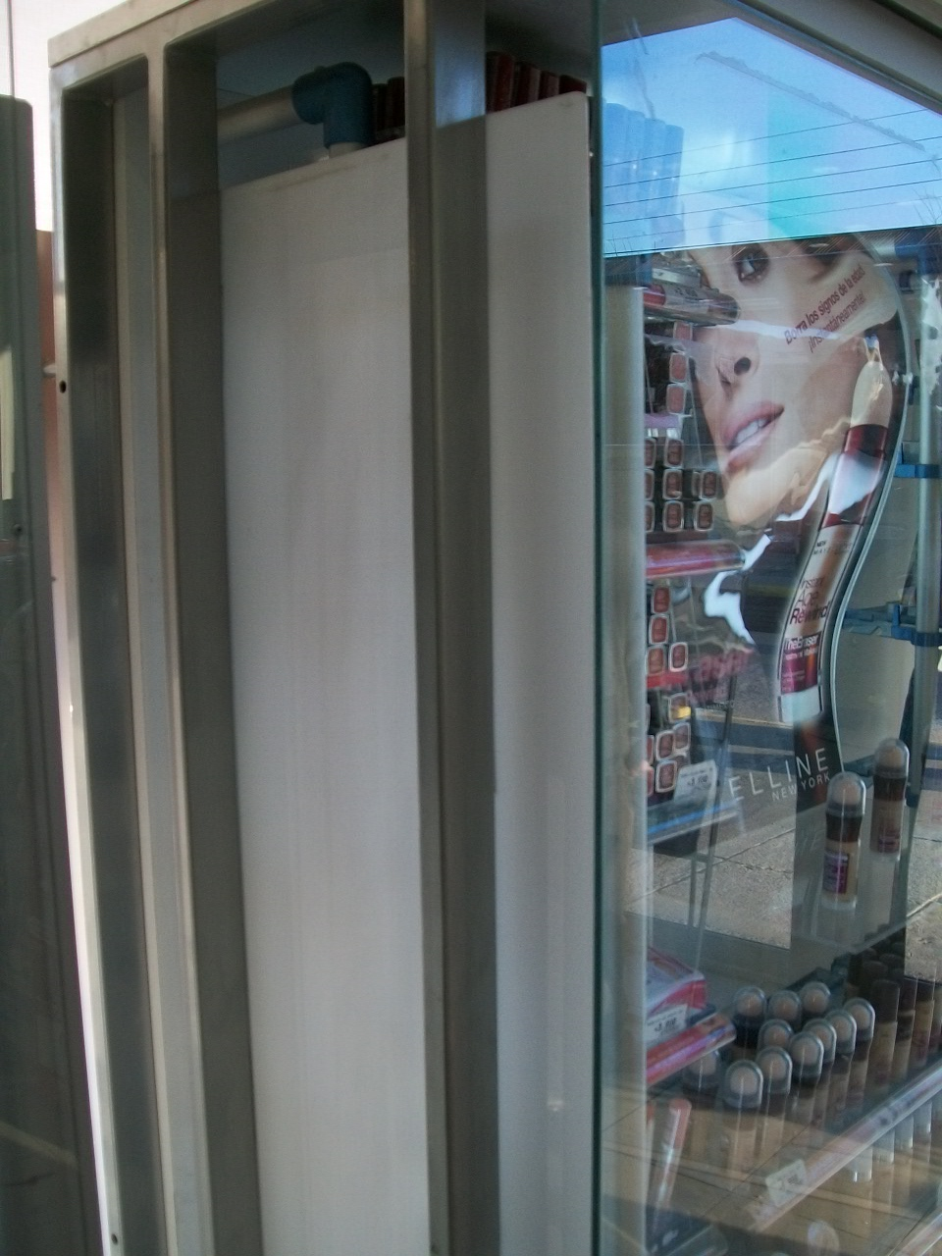
MESON 2011 ENCHAPE POR MT 2 ALMA BLANCA DE 3MM ESPESOR Despues

Slide 8
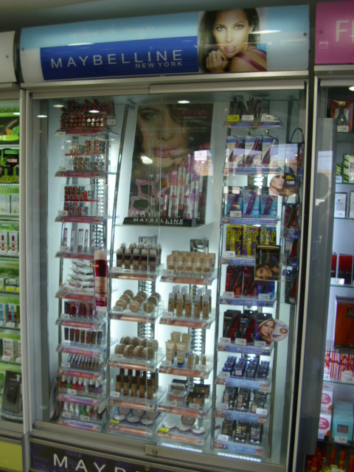
TORRE 2011 REPARACIÓN LOGO EN MÓDULOS LOGOS EN ACRILICOS BLANCO/TRASPARANETE DEPENDIENDO LOGO O LETRA Antes

Slide 9
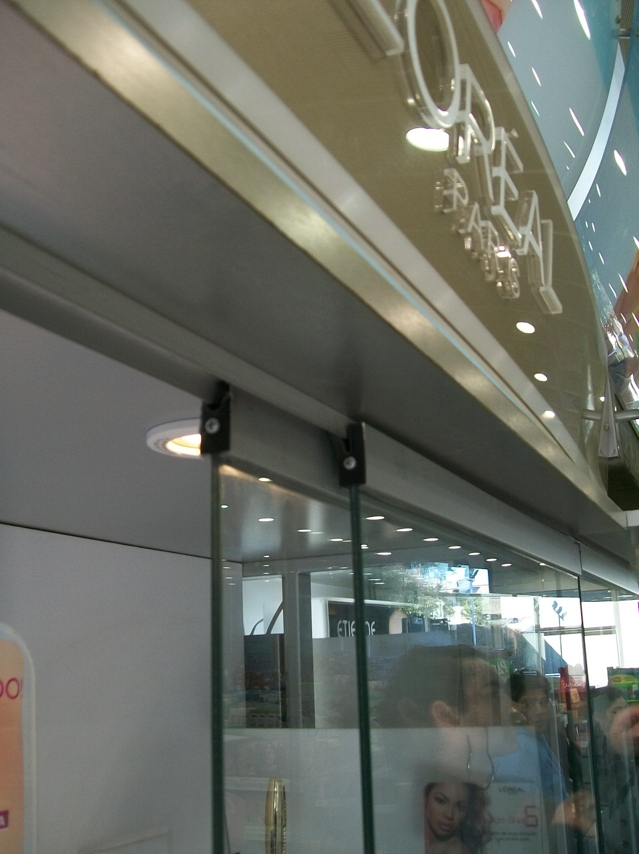
TORRE 2011 REPARACIÓN LOGO EN MÓDULOS LOGOS EN ACRILICOS BLANCO/TRASPARANETE DEPENDIENDO LOGO O LETRA Despues

Slide 10
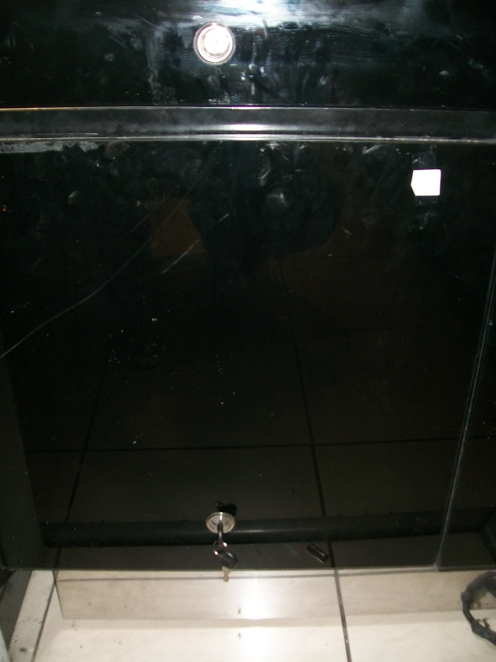
preuba MESON 2011 Antes

